Slide 1

NÁZEV: VY_32_INOVACE_3. 2. 5. 3. F 10
NÁZEV ŠKOLY: Základní škola Strančice, okres Praha-východ
AUTOR: Ing. Ivana Fiedlerová
TEMA: Přírodopis 6 – Členovci klepítkatci
ČÍSLO PROJEKTU: CZ.1.07/1.4.00/21.2976

Slide 2
Anotace:
Kmen: Členovci
Podkmen Klepítkatci
řád Štíři
Tento materiál je určen pro žáky 6. ročníku, popisuje podkmen Klepítkatci, jejich životní prostředí a hlavní znaky

Slide 3
Kmen: Členovci
Podkmen Klepítkatci
Řády:
Štíři
Pavouci
Sekáči
Roztoči

Slide 4
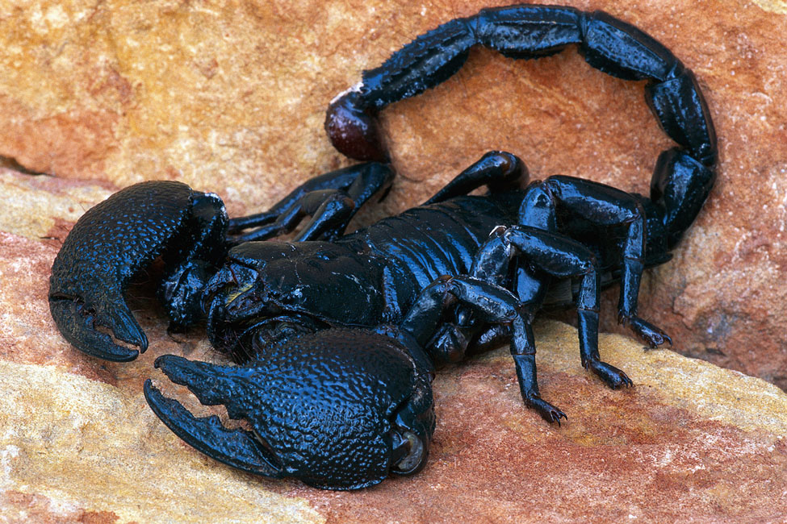
Řád: Štíři
Žijí na souši hlavně v subtropických a tropických oblastech nebo i v jižní Evropě

Slide 5
Stavba těla
Tělo je členěno na hlavohruď a zadeček
Hlavohruď – jednoduchá očka a ústní ústrojí ve tvaru klepítek, po stranách hlavohrudi májí jeden pár velkých, klepetovitých makadel
Zadeček - zúžený prodloužený zadečkem s jedovým ostnem
Čtyři páry kráčivých noh

Slide 6
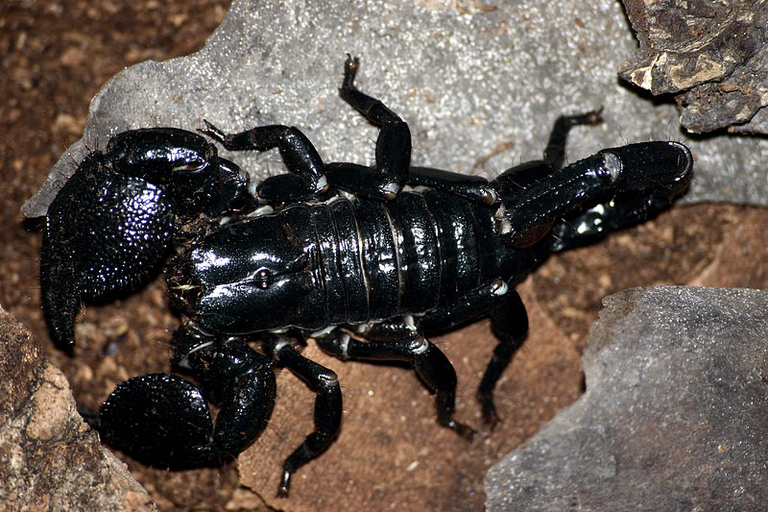
Veleštír obrovský
Notes:
Veleštír císařský nebo také Veleštír obrovský je jedním z největších štírů na světě a pravděpodobně je on tím největším. Největší exemplář tohoto druhu měřil 230 mm. Má velká klepeta pokrytá hrboly a chloupky. Veleštír císařský nepatří mezi nebezpečné ani agresivní štíry. V nebezpečí se brání klepety a může bolestivě štípnout. Bodne však jen velice vzácně a bodnutá osoba to zaznamená většinou až po 10 minutách kdy jed způsobí svědění. To do dvou hodin odezní a při dotyku se ještě den projevuje krátké svědění.

Slide 7
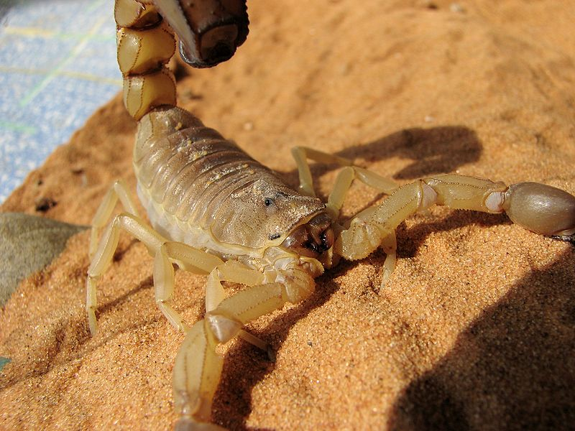
Štír tlustorepý
-je silně jedovatý druh štíra, žijící v severní Africe. Ve své domovině má na svědomí 80 % úmrtí po bodnutí štírem. Zároveň je nejčastěji chovaným štírem
Notes:
Štír tlustorepý (Androctonus australis) je silně jedovatý druh štíra, žijící v severní Africe. Ve své domovině má na svědomí 80 % úmrtí po bodnutí štírem. Zároveň je nejčastěji chovaným štírem rodu Androctonus. Může mít až šedesát mláďat. Lze jej snadno zaměnit s příbuzným Androctonus amoreuxi. V místech svého výskytu je velice hojný. Žije skrytým způsobem života, nejčastěji obývá nory, které si sám hloubí, ale nepohrdne ani úkryty pod kamenem. Tento štír se dožívá vysokého věku. Nejvyšší doložený věk štíra patří právě tomuto druhu, ale u velkých klidných neškodných štírů Hadogenes troglodytes je délka života ve volné přírodě odhadována na 25 až 30 let.

Slide 8
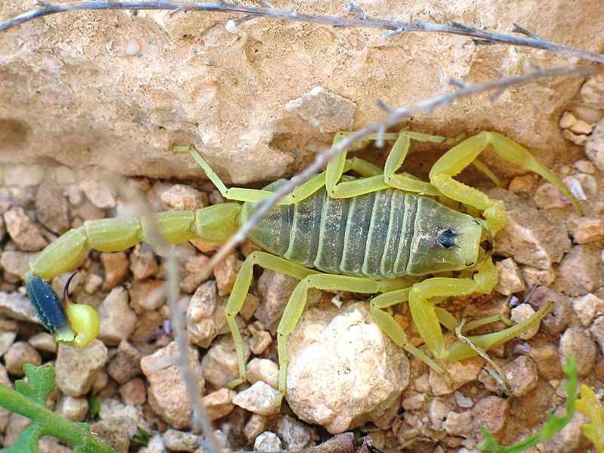
Štír Smrtonoš
Notes:
Leiurus quinquestriatus je druh štíra, který má nejúčinnější jed ze všech štírů na světě. Díky malé kapacitě jedového váčku uvnitř telsonu způsobí méně úmrtí než Androctonus australis. se vyskytuje v suchých až pouštních oblastech Afriky (Alžírsko, Čad, Egypt, Etiopie, Libye, Mali, Niger, Somálsko, Súdán a Tunisko), Asie (Egypt, Izrael, Jordánsko, Kuvajt, Libanon, Omán, Katar, Saudská Arábie, Sýrie, neevropské Turecko, Spojené arabské emiráty, Jemen). Nikdy se však nevyskytuje přímo v písečných dunách.
Proti jeho jedu se vyrábí sérum, přesto každý rok způsobí mnoho úmrtí.

Slide 9
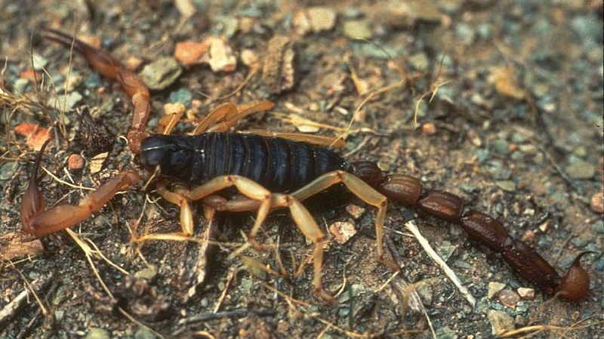
Štír zlatý
Notes:
Štír zlatý (Centruroides exilicauda) je zástupce štírů, vyskytuje v Mexiku a USA (Arizona, Kalifornie, Nevada, Nové Mexiko a Utah). Obývá rozličná místa v horkých aridních oblastech. Patří mezi nebezpečné štíry. Bodnutí je velice bolestivé a pro malé děti a slabé osoby může být smrtelné. Hlavně v západní Evropě a USA se někdy používá nesprávné jméno Centruroides sculpturatus, které však patří jinému druhu.

Slide 10
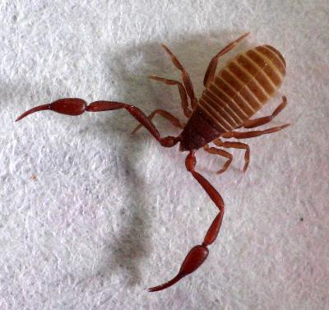
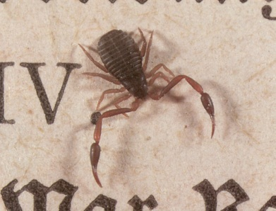
Štírek domácí
- pavoukovec, který svým vzhledem připomíná štíra. Je ovšem podstatně menší /do 5mm/ a pro člověka není nebezpečný.

Slide 11
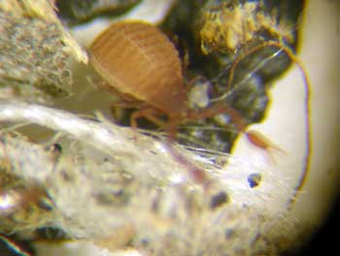
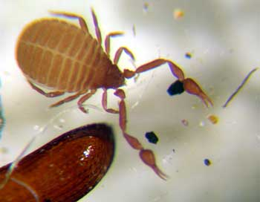
Štírek knihový
je malý druh štírka, který dorůstá velikosti 1,5 mm a který vzhledem trochu připomíná klíště. Štírek knihový má čtyři páry nohou a pedipalpy . Je vybaven jedovými žlázami. Žije pod kůrou stromů, ale i v starších domech.
Notes:
pavoukovec, který svým vzhledem připomíná štíra. Je ovšem podstatně menší /do 5mm/ a pro člověka není nebezpečný.
Kdo se ovšem štírků bojí to jsou roztoči. Štírek je úspěšně likviduje a to buď v domácnosti, knihovnách, nebo např. i ve včelích úlech. Tam všude jsou roztoči nežádoucí a naopak štírka bychom zde měli vítat, je to dobrý pomocník

Slide 12
Zdroje a citace
Veleštír obrovský. In: <i>Wikipedia</i>: <i>the free encyclopedia</i> [online]. San Francisco (CA): Wikimedia Foundation, 2001- [cit. 2011-10-06]. Dostupné z: http://cs.wikipedia.org/wiki/Vele%C5%A1t%C3%ADr_c%C3%ADsa%C5%99sk%C3%BD
Štír tlustorepý. In: Wikipedia: the free encyclopedia [online]. San Francisco (CA): Wikimedia Foundation, 2001- [cit. 2011-10-06]. Dostupné z: http://cs.wikipedia.org/wiki/Soubor:Androctonus_australis_02.JPG
Štír Smrtonoš. In: INBAR, Ester Inbar. <i>Wikipedia</i>: <i>the free encyclopedia</i> [online]. San Francisco (CA): Wikimedia Foundation, 2001- [cit. 2011-10-06]. Dostupné z: http://cs.wikipedia.org/wiki/Soubor:Deathstalker_ST_07.JPG
Štír zlatý: foto. In: Wikipedia: the free encyclopedia [online]. San Francisco (CA): Wikimedia Foundation, 2001- [cit. 2011-10-06]. Dostupné z: http://cs.wikipedia.org/wiki/Soubor:Bark_Scorpion.jpg
Štírek: foto. In: Wikipedia: the free encyclopedia [online]. San Francisco (CA): Wikimedia Foundation, 2001- [cit. 2011-10-06]. Dostupné z: http://cs.wikipedia.org/wiki/Soubor:Ar_1.jpg

Slide 13
Zdroje a citace
Štírek domácí: foto. Skudci.com [online]. 2010 [cit. 2011-10-06]. Dostupné z: http://www.skudci.com/files/stirek-domaci-1.jpg
Obrázky. Office.com: vyhledávání obrázků a klipartů [online]. 2011 [cit. 2011-10-29]. Dostupné z: http://office.microsoft.com/cs-cz/images/?CTT=6&ver=14&app=powerpnt.exe
ČERNÍK, Vladimír, Marta HAMERSKÁ, Zdeněk MARTINEC a Jan VANĚK. Přírodopis 6 pro základní školy: Zoologie a botanika. 1. vydání. Praha: SPN-pedagogické nakladatelství, a.s., 2007. ISBN 978-80-7235-374-3.
VLK, Robert a Soňa KUBEŠOVÁ. <i>Přírodopis</i>: <i>Bezobratlí živočichové učebnice, 2. díl</i>. Brno: Nová škola, s.r.o., 2007. ISBN 80-7289-084-0.

